Slide 1
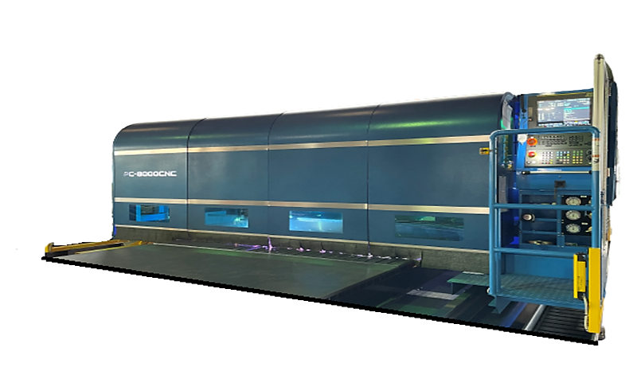
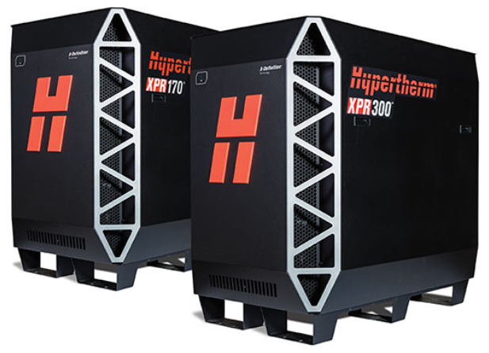
これからのプラズマは覆うのが常識へ…
IT’S NEW!! 新型プラズマ切断機
PC-8000CNC-CV フルカバー型
従来のプラズマ切断機を取り巻く作業環境の悪化要因となるアーク光の拡散低減、
更には特定化学物質障害予防規則に該当する溶断ヒュームの拡散・曝露低減など、
作業者と周囲に対する環境を改善するフルカバー仕様の次世代プラズマ切断機です。
XPRプラズマシステムは、重工業向けの軟鋼・ステンレス・アルミ切断業界においてトップシェア。
新技術と次世代の洗練されたプロセスであるX-Definition切断を融合させることで切断品質を大きく進化させます。
レールスパン | 3.0m～４.５ｍ （0.5m刻みでスパン選択可能）
レールサイズ | 37kg/mレール （単位長2.4m or 4.8m）
制御装置 | FANUC Series 0i-LF Plus （iH-Pro‘15インチ パネルコンピュータ搭載）
制御軸数 | 最大同時４軸制御
駆動方式 | 走行軸 | ダブルレール ラック・ピニオン駆動
 | 横行軸 | ＬＭガイド＆ラック・ピニオン駆動
 | プラズマトーチ軸 | 当社新開発 AVCユニット
推奨切断板厚 | （軟鋼/SUS/AL） 3.2mm～40mm ＊XPR300 Optimix 搭載時
コータキ精機株式会社
ＰＣ事業部
〒411-0934 静岡県駿東郡長泉町下長窪1032
TEL:055-989-2209 FAX:055-989-2239
https://www.kohtaki.co.jp/

